Slide 1
Проект группы №7 «Стрижата»
«Литературный калейдоскоп»
Срок реализации: сентябрь2016 – май2017
Тип проекта: исследовательско-творческий
Участники проекта: педагоги, дети, родители
Выполнили: Соболева К.Ю.
Лавровская М.Н.
Салугина Т.В.

Slide 2
Актуальность проекта: литература занимает особое место в формировании личности, духовного мира человека, его
нравственности, мышления, эмоций, речи, творческих начал. Сегодня весь мир стоит перед проблемой сохранения интереса к книге, к чтению как процессу и ведущей деятельности человека. В связи с особой важностью и ролью художественной литературы, можно считать особо актуальной проблему приобщения к ней детей и их родителей в условиях дошкольного образовательного учреждения. Художественная литература должна занимать в жизни ребенка важное место. Приобщение к книге – одна из основных задач художественно-эстетического воспитания дошкольника. Процесс формирования у детей дошкольного возраста потребности в чтении книг во многом определяется
в том, насколько вовлечены в него родители. Многое
зависит от отношения семьи к книгам, организации
чтения дома и даже от проявления интереса
к тому, что читали ребёнку в детском саду.

Slide 3
Многие родители не совсем хорошо знают детскую художественную литературу, детских писателей, не придают значения роли книг в процессе развития детей. Дети дошкольного возраста – слушатели, а не читатели, художественное произведение доносит до них взрослый. Наша задача – приобщение наших воспитанников к детской литературе и детскому чтению, взаимодействуя с родителями. Мы хотим,
чтобы наши дети были грамотными читателями. А ведь это очень не просто: воспринимать текст согласно авторскому замыслу.
По этому необходимо создать условия чтоб у ребёнка воспринимающего литературу через призму своих душевных качеств и социального опыта, было как можно больше
граней, в создание которых должны принимать
активное участие окружающие его взрослые.

Slide 4
Цель проекта: приобщение детей к книжной культуре через развитие познавательных, творческих способностей детей.
Задачи проекта:
Воспитательные:
Приобщать детей к книжной культуре, воспитывать грамотного читателя;
Воспитывать умение слушать;
Воспитывать любовь детей к русским народным сказкам, а так же сказкам русских писателей;
Воспитывать умение эмоционально воспринимать образное содержание сказок, замечать и выделять образно-выразительные средства, понимать их значение;
Совершенствовать стиль партнёрских отношений с семьёй, культурными и общественными организациями, способствующими воспитанию у детей интереса к художественной литературе;
Воспитывать бережное отношение к книге как результату труда многих людей.

Slide 5
Коррекционно-развивающие:
Развивать память, внимание, мышление, воображение, фантазию;
Совершенствовать диалогическую и монологическую формы речи;
Расширение и обогащение словарного запаса;
Накопление положительного эмоционального опыта;

Slide 6
Образовательные:
Знакомить детей с композиционными элементами сказок(присказка…)
Учить осмысливать характеры персонажей, оценивать нравственное содержание поступков героев;
Продолжать знакомить детей с биографией таких русских писателей как А.С.Пушкин и К.Чуковский;
Учить детей передавать характерные особенности персонажей в рисунке, сохраняя пропорциональные отношения;
Обучение детей сценическому искусству по
сценариям известных сказок;
Закреплять навыки составления сказок на
предложенную тему;

Slide 7
Ожидаемый результат:
Повышение интереса к книге.
Участие родителей в совместной продуктивной деятельности, в посещении с детьми детской библиотеки и организации семейного чтения.

Slide 8
Новизна работы
Чем отличается наша работа от той, что мы проводили ранее? Ведь чтение художественной литературы должно проходить в режимных моментах ежедневно. В этом году мы подошли к этому вопросу более детально. Мы начали с того, что определили основное направление нашей работы – это установление взаимодействия родителей, детей и педагогов в решении проблемы воспитания грамотного читателя. НОД, посвященная знакомству детей с литературными произведениями, теперь проходит с более тщательной предварительной подготовкой. Мы разделили ее на несколько этапов:
Подготовку воспитателя к чтению художественного произведения;
Постановку задач чтения в зависимости от характера литер-ого произведения;
Выразительное чтение текста. (Эта часть занятия очень важна и ответственна – здесь происходит первая встреча ребенка с худож. произведением)
Беседа о прочитанном

Slide 9
Далее следует блок вопросов, которые мы так же разделили на несколько типов:
Вопросы, позволяющие узнать, какого эмоциональное отношение детей к явлениям, событиям, героям.
- что больше всего понравилось в произведении?
- кто больше всех понравился?
- нравится или не нравится тот или иной герой?
(Эти вопросы мы задаем, как правило, в начале беседы, чтобы оживить и обогатить первые, непосредственные впечатления, возникшие у детей при слушании произведения.)
Вопросы, направленные на то, чтобы выявить основной замысел произведения, его проблему. ( Постановка таких вопросов помогает нам увидеть, насколько правильно понято детьми содержание произведения.)
Вопросы проблемноследственного характера, обращающие внимание детей на мотивы поступков персонажей, например: почему Маша не разрешала медведю отдыхать иговорила: «Не садись на пенёк, не ешь пирожок» ?

Slide 10
Вопросы, обращающие внимание детей на языковые средства выразительности. Эти вопросы привлекают ребенка к наблюдению над языком художественной литературы, над его образным эмоциональным строем.
Вопросы, направленные на воспроизведение содержания. Отвечая на эти вопросы, ребенок припоминает отдельные эпизоды и факты, логически выстраивая их. Использование вопросов зависит от возрастных возможностей детей.
Вопросы, побуждающие детей к элементарным обобщениям и выводам. Обычно ими заканчивают беседу. Назначение таких вопросов -вызвать у ребенка потребность ещё раз вспомнить и осмыслить произведение в целом, выделить наиболее существенное, главное. Зачем писатель рассказал нам эту историю? Как бы вы назвали этот рассказ? сказку? Почему писатель так назвал произведение?

Slide 11
Этапы проекта.
I этап – ПОДГОТОВИТЕЛЬНЫЙ
Мониторинг знаний детей по восприятию художественной литературы.
Разработка плана работы по проекту на год.
Подбор литературы для чтения с детьми подготовительного возраста.
Подготовка наглядного материала, образцов для творческих работ детей.
Подготовка интернет ресурсов, книжных носителей.
Подборка портретов русских писателей.
Подборка сценария для разыгрывания с детьми
спектакля «Путешествие в страну сказок»,
обработка его в соответствии с возрастными
особенностями детей группы.
Оформление книжного центра в группе.
Изготовление Лэпбука для занятий с детьми.

Slide 12
II этап – ОСНОВНОЙ
Знакомство детей с историей возникновения книг, с профессиями людей, которые трудятся над созданием книги. (Просмотр слайдов);
Беседа с детьми по этике и культуре поведения на тему: «Правила поведения в работе с книгой»;
Проведение практического занятия «Книжкина больница»
(отбор материала для лечения «больных» книг, ремонт книг);
Проведение недели А.С.Пушкина. В рамках этой недели были проведены мероприятия: Знакомство с биографией
А. С. Пушкина и творчеством писателя; Чтение сказок: «Сказка о Золотом Петушке»; «Сказка о Попе и работнике
его Балде»; «Сказка о рыбаке и рыбке»; просмотр мультфильмов по сказкам А.С.Пушкина; беседы
по сказкам А.С.Пушкина, рисование иллюстраций
к сказкам; интегрированное занятие на
тему: «Творчество А.С. Пушкина.Сказка о
рыбаке и рыбке».

Slide 13
Проведение недели К. Чуковского. В рамках этой недели были проведены след. мероприятия: Знакомство с биографией К. Чуковского и творчеством писателя; чтение сказок К.Чуковского; разучивание небылиц К.Чуковского; оформление выставки книг К.Чуковского в группе; Участие в конкурсе рисунков.
Разыгрывание спектакля «Путешествие в страну сказок». Показ спектакля детям средней группы.
Самостоятельная деятельность в уголке драматизации, игры с настольным театром.
Ежедневное чтение с детьми художественной литературы.
Использование сказок в режимных моментах, на занятиях.
Д/И «Из какой сказки эпизод?» (рассматривание
иллюстраций сказок)
Настольные игры «Собери сказку»; «У Лукоморья»;
«Конек Горбунок»; «Сказка о царе Салтане»
НОД на тему: «Рисуем сказку Колобок»
НОД на тему: «Путешествие по стране сказок»

Slide 14
Лепка на тему: «Персонаж любимой сказки»
Нетрадиционное рисование на тему: «Козленок» (из
сказки «Сестрица Аленушка и братец Иванушка»
НОД на тему: «Сочинение сказки. Образ Бабы Яги»
Обучение детей сюжетно-ролевым играм «В книжном магазине», «Поход в библиотеку».

Slide 15
Работа с родителями. Совместная деятельность родителей с детьми.
Анкетирование родителей;
Проведение нетрадиционного родительского собрания совместно с детьми на тему: «Мы – читающая семья»;
Раздача памяток о правилах приобщения детей к художественной литературе;
Подготовка рекомендаций и консультаций для родителей на темы: «Как приучить дошкольника к чтению»; «Список художественной литературы для чтения детям подготовительной группы»; «Что и как читать детям?»; «Литература для домашнего чтения»; «Худ. лит-ра и ее ценность для развития связной речи детей»; «Воспитание сказкой»;
Домашнее задание: рисование иллюстраций к сказкам.
Подготовка к занятию «Путешествие по стране
Сказок»

Slide 16
Индивидуальная работа с детьми
Д/И «Угадай сказку»
Настольные игры «Собери сказку»; «Сказка о Царе Салтане»; «Конек-Горбунок»; «У Лукоморья»
Нетрадиционное рисование на тему: «Жар-птица»

Slide 17
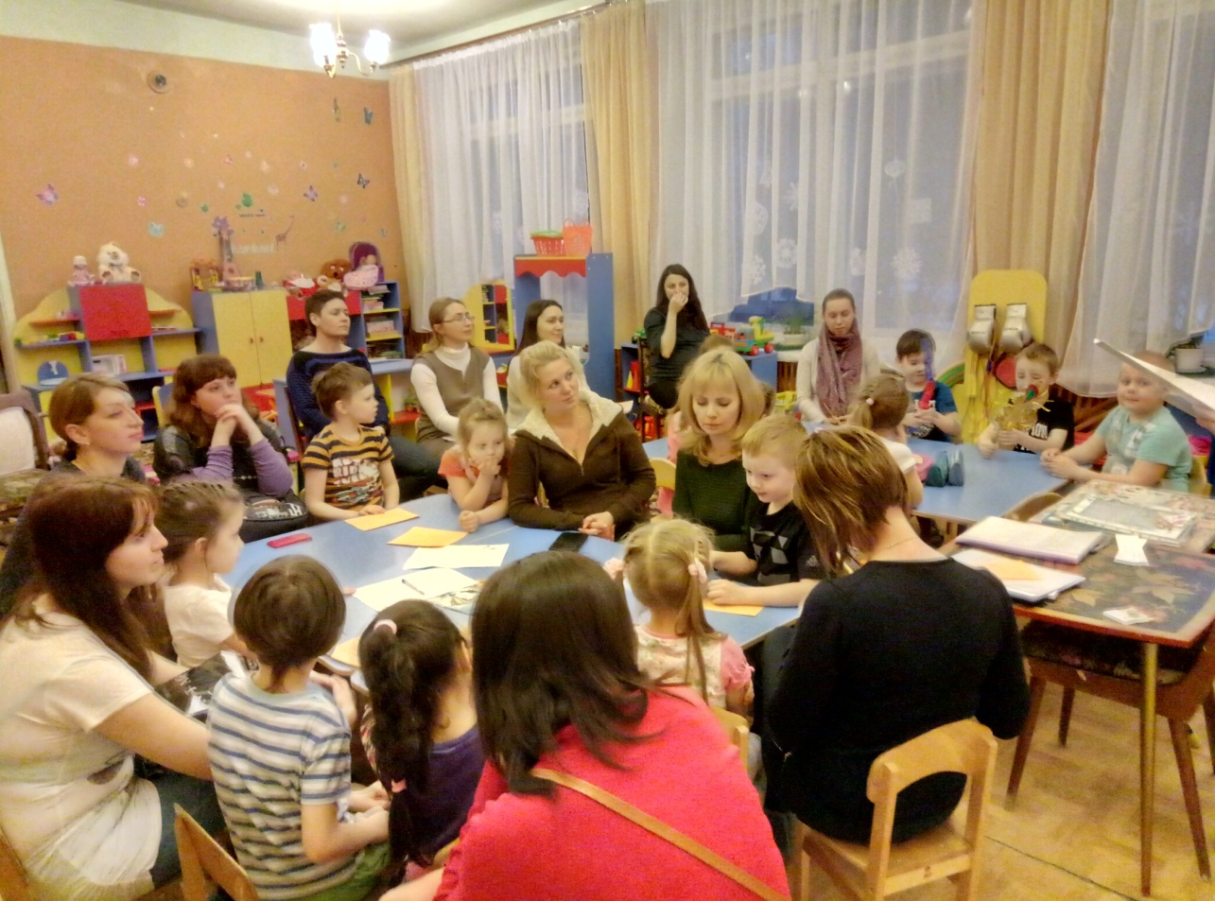
Фотоотчет
Родительское собрание вместе с детьми «Мы читающая семья»

Slide 18
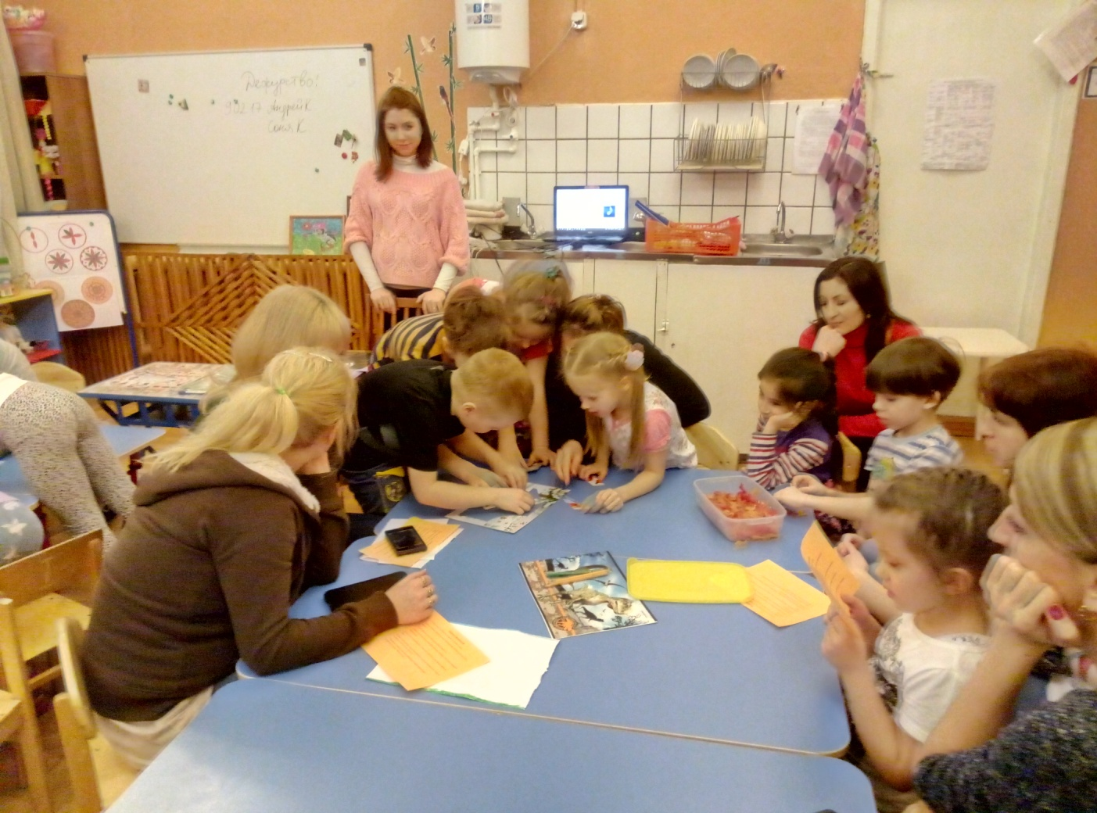
Сказочная викторина, проведенная в ходе собрания

Slide 19
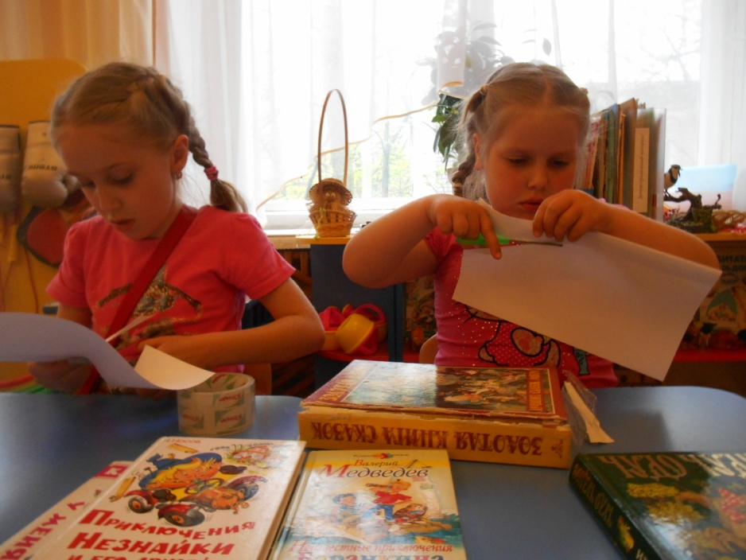
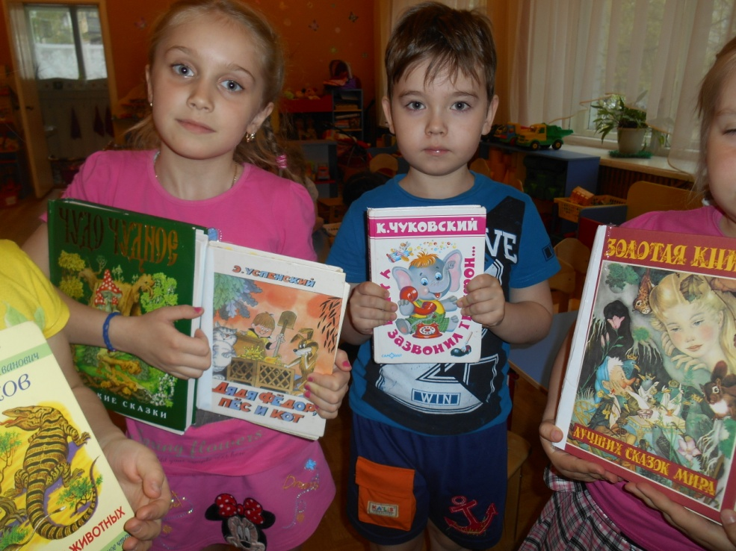
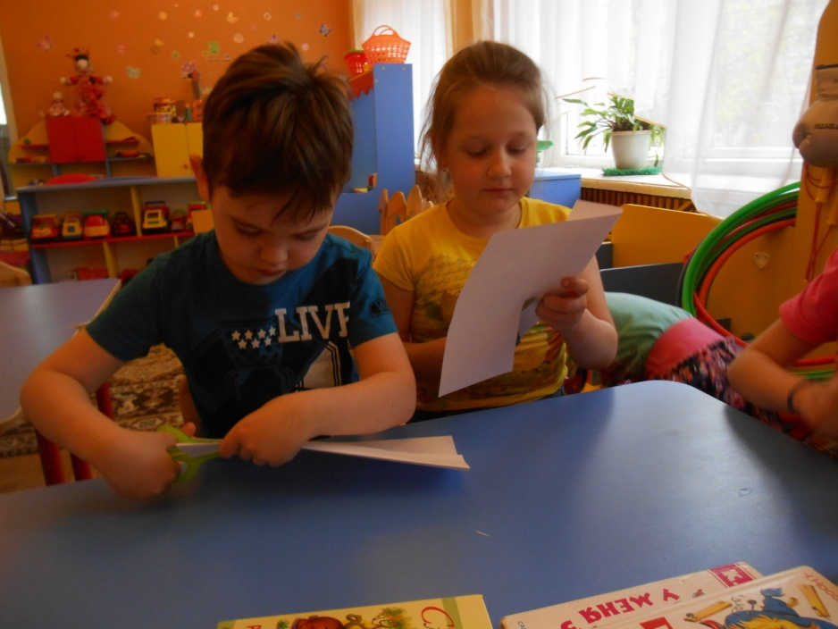
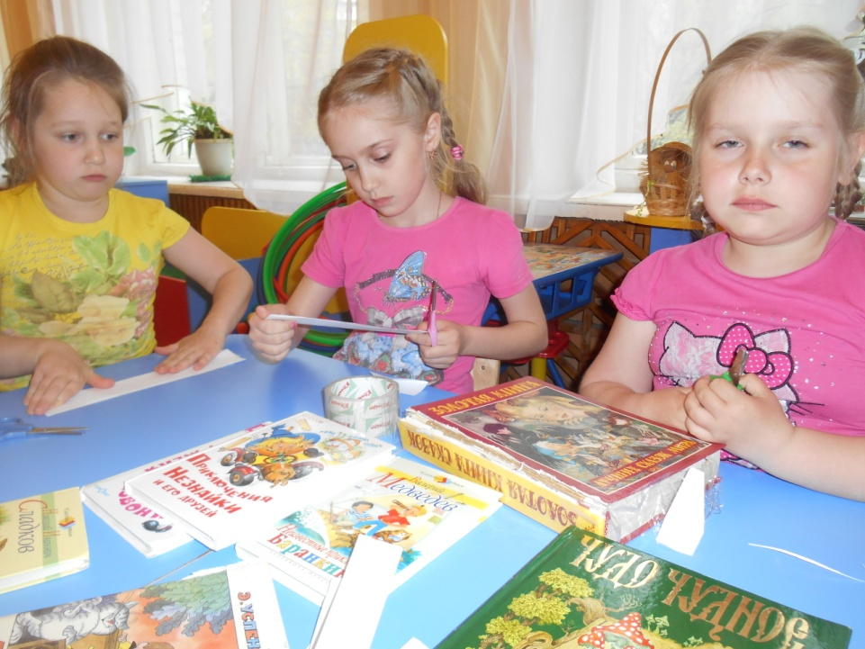
Книжкина больница

Slide 20
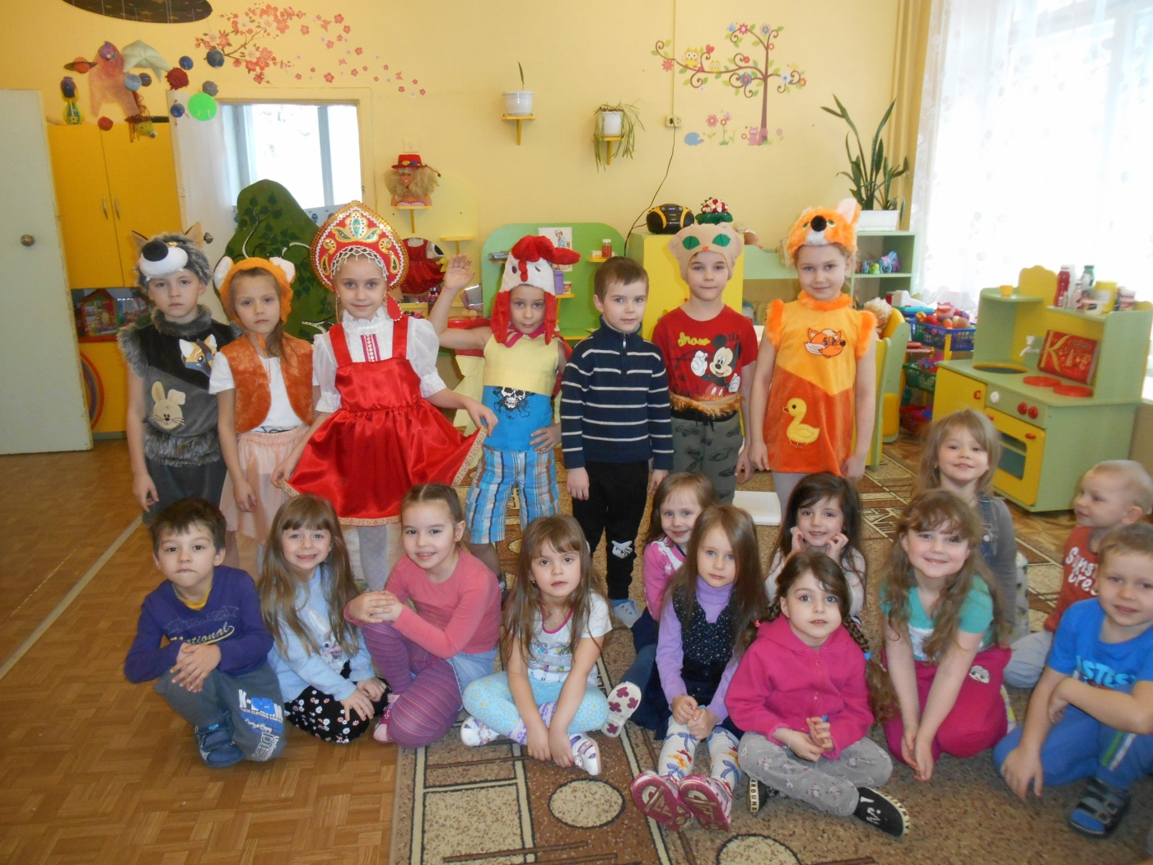
Показ спектакля для детей средней группы по мотивам русских-народных сказок

Slide 21
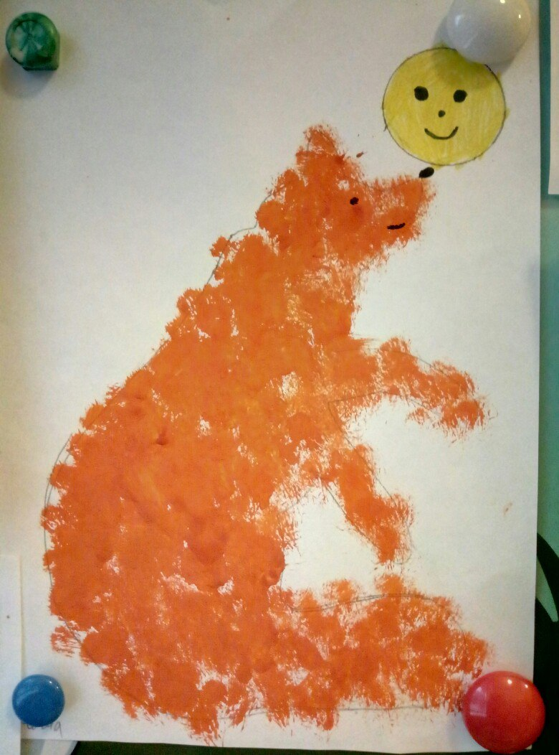
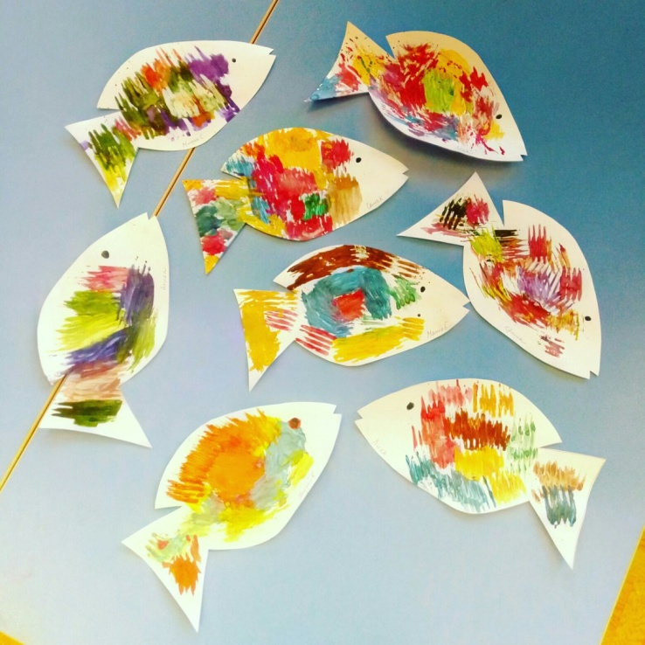
Рисование иллюстраций к сказкам
Нетрадиционное рисование рыбок к сказке о рыбаке и рыбке. Рисование вилкой.
Рисование иллюстрации к сказке «Колобок» методом тычка

Slide 22
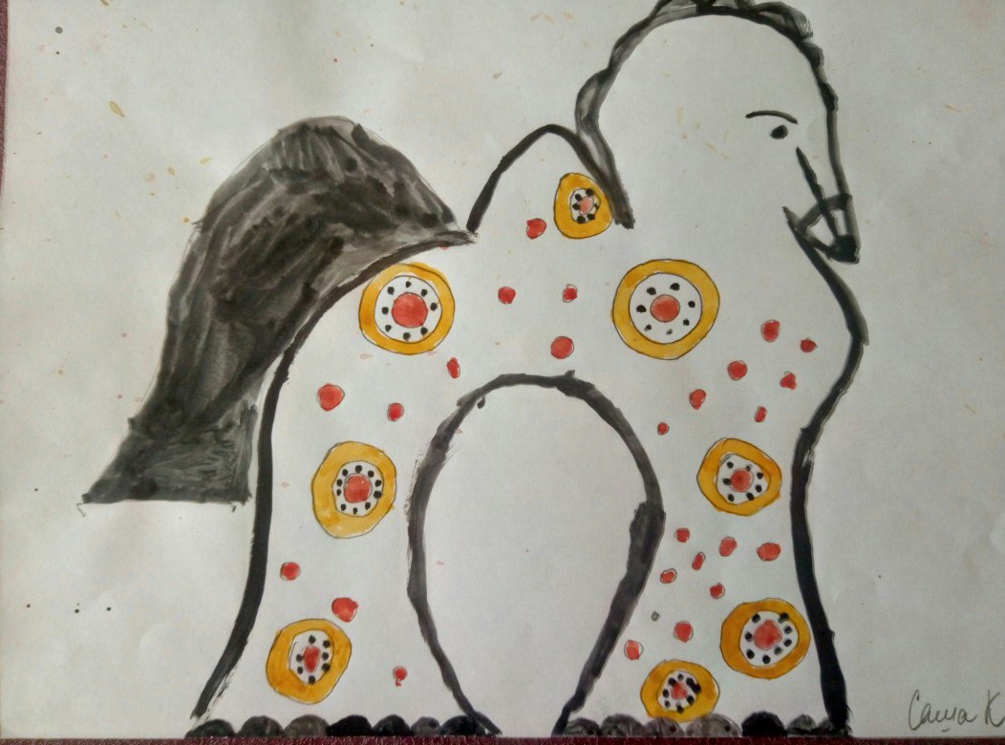
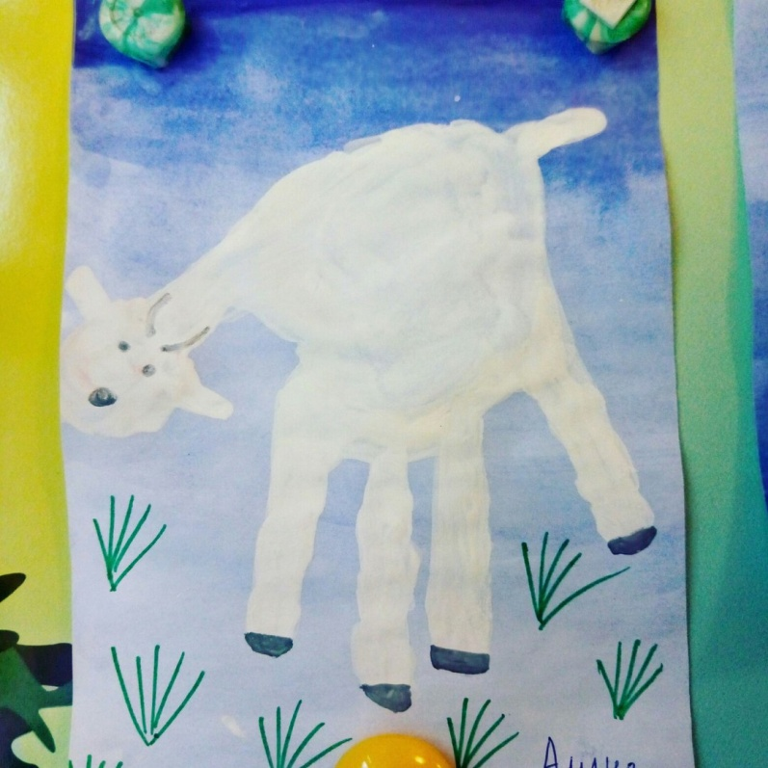
Рисование на тему: «Дымковская игрушка Конек-Горбунок»
Нетрадиционное рисование «Козленок» по мотивам сказки «Сестрица Аленушка и братец Иванушка» (техника-отпечаток ладони)

Slide 23
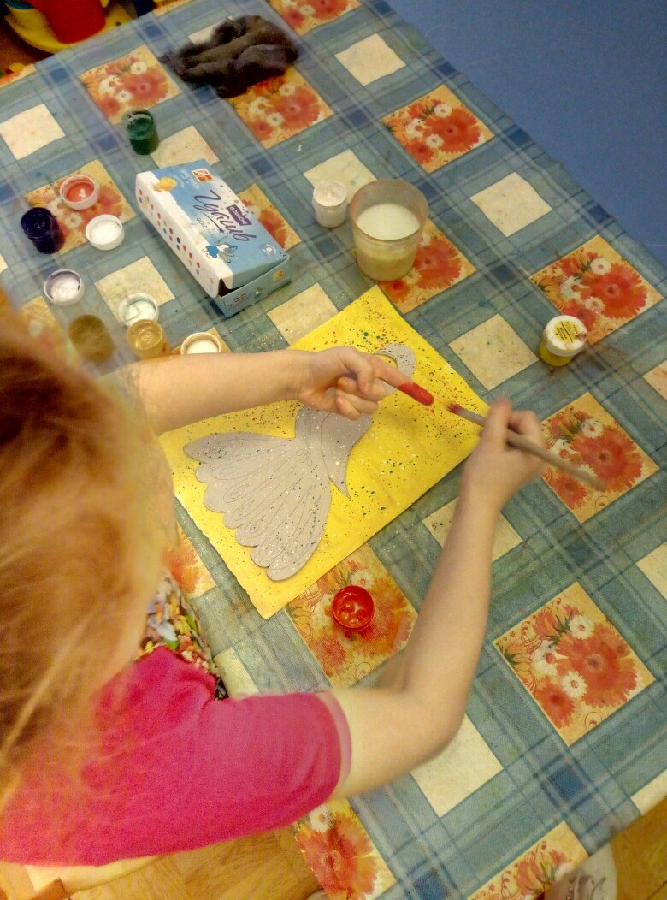
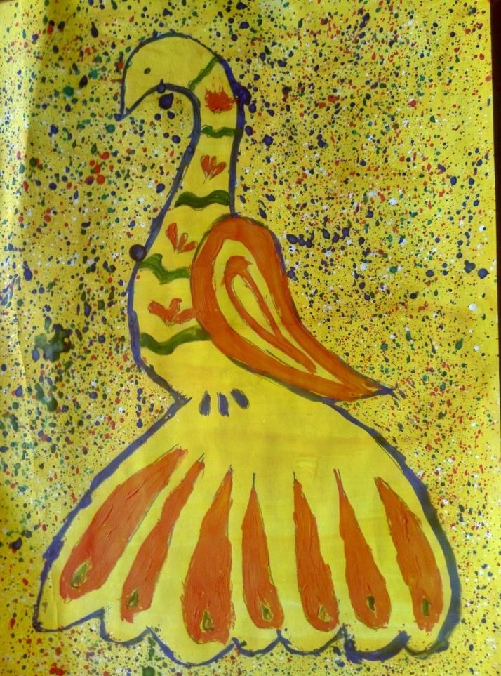
Нетрадиционное рисование на тему: Жар-Птица (техника – набрызг)

Slide 24
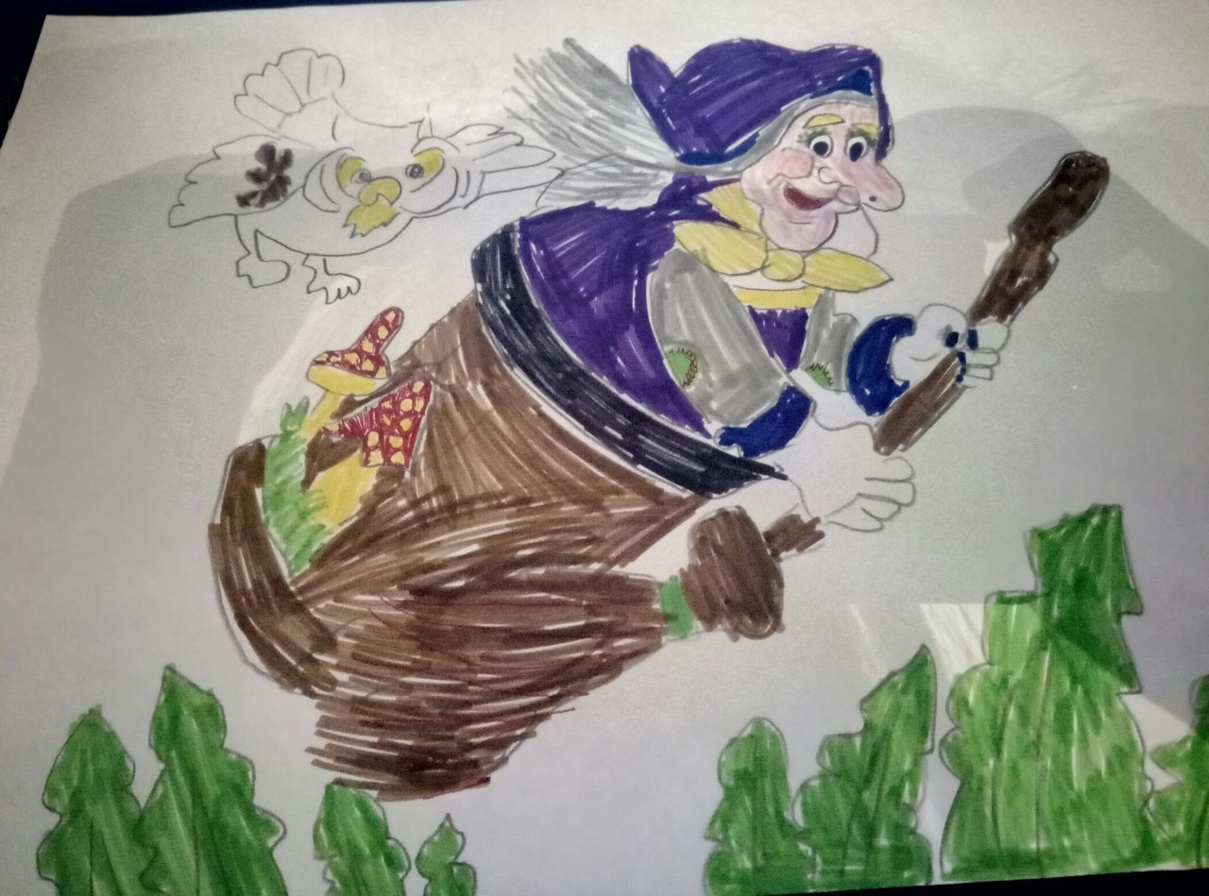
Рисование на тему: «Образ Бабы Яги»

Slide 25
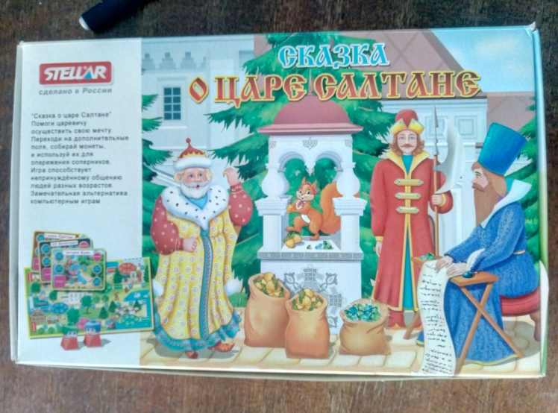
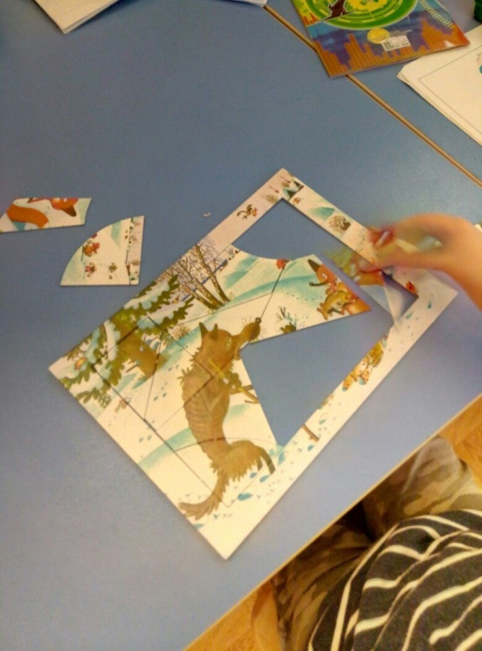
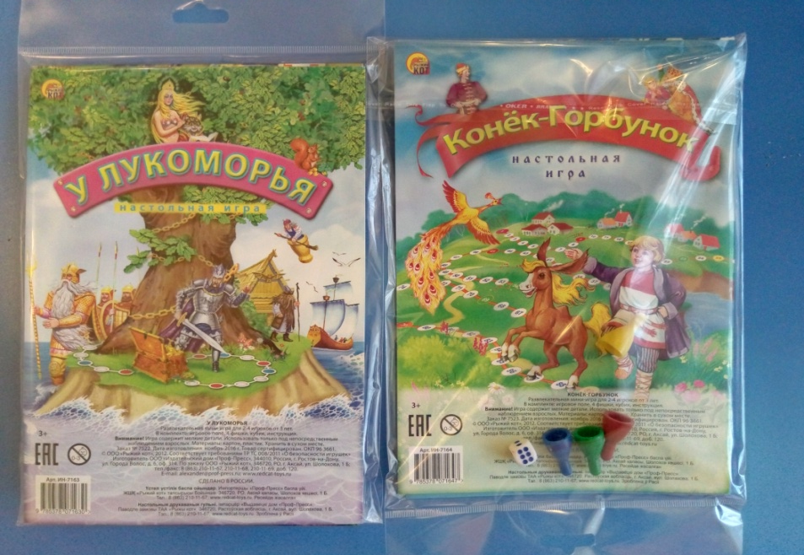
Настольные игры
Н/И пазлы «Волк и Лиса»
Игра-ходилка «Сказка о царе Салтане»
Н/И «У лукоморья»; «Конек-Горбунок»

Slide 26
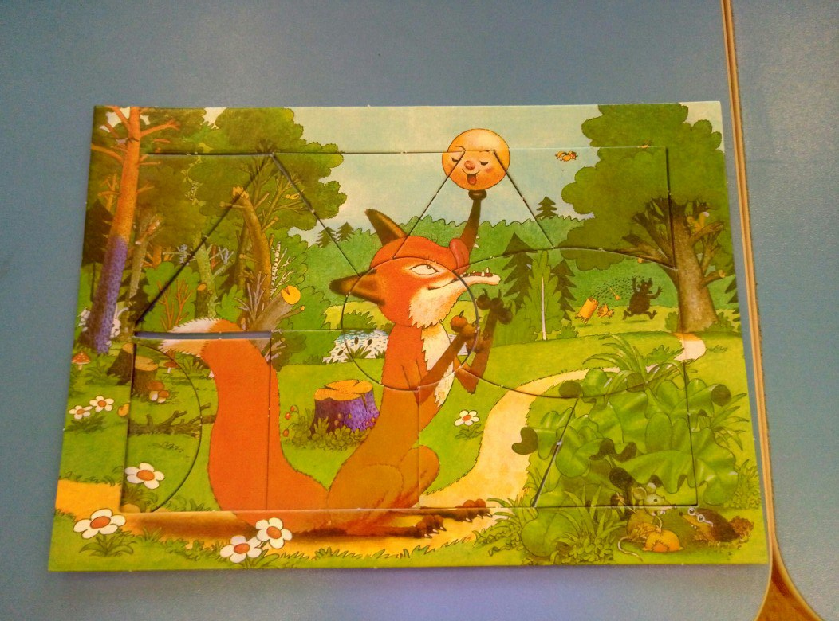
Настольная игра – пазлы «Колобок»

